Slide 1
ROSE
RED
ROSE
WHITE
红玫瑰与白玫瑰
林琛
2012年11月

Slide 2
红玫瑰
白玫瑰
RETAIL 零售
BRAND 品牌
把商品卖便宜了
把商品卖贵了
效率
心智
连连看
淘宝，亚马逊，当当，凡客，麦包包，乐蜂
定位

Slide 3
红玫瑰
白玫瑰
资源使用率
用户成本
资源成本核算，加快周转频率
建立溢价能力
效率
心智
电商成本论
亚马逊，1号店，苏宁易购，花笙记
成本分拆-业务稳定后的成本结构

Slide 4
红玫瑰
白玫瑰
传统基因：效率产生效益
互联网基因：客户体验
投入产出比，损益表
基于数据分析的客户需求满足
效率
心智
电商本质论
讲销售额不讲毛利率，讲新客不讲老客，讲前端销售不讲后端供应链
KPI两条主线

Slide 5
效率如何做？
红玫瑰
1.砍---缩短现有环节。
2.共享---技术提供资源共享。
3.CRM---基于用户识别基础上的CRM
4.精准营销---基于用户数据分析的精准营销
兰亭集势
利用微信/微博提供企业端的CRM产品或平台

Slide 6
效率的机会在哪里？
红玫瑰
1.大平台的机会为零。
2.垂直电商的可能性取决于两点：1）此品类购买时价格因素起多大作用？或此品类是否存在有效数量的追求附加价值的客户群。2）是否还有机会在行业内控货？
3.卖水生意。单点提高效率的创业机会还很多。
4.二维码。利用二维码打通货-场-人的通路。
5.O2O已经来临。
乐蜂，酒仙网，顺丰优选
拉卡拉，亿美软通，耶客
PASSBOOK带来的机遇。
微信带来的机遇。

Slide 7
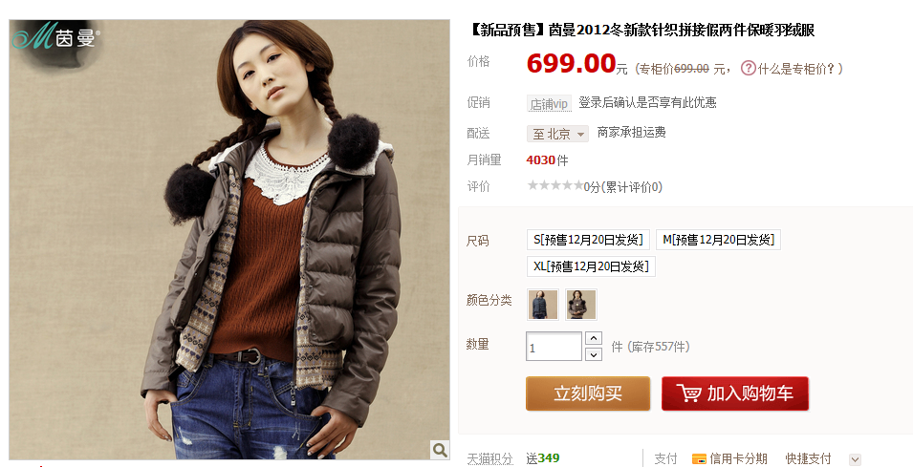
向淘宝致敬
红玫瑰
1.淘宝砍掉中间商环节，提供了BRAND 2 CLIENT，以及未来的CLIENT 2 BRNAD的交易平台。
2.淘宝及淘宝外围配套公司为产业链提供了信息化管理的手段，促进供应链的数据化，信息化，极大提高了响应时间。
3.淘宝大学培养了以客户为中心，以销售为驱动力的新零售思维和行动手法。
4.淘宝需要肩负更多的社会责任。

Slide 8
更向亚马逊致敬
红玫瑰
1.亚马逊是极致追求成本效率的公司。仓储物流资源/云计算
2.亚马逊首页无促销。
3.零售业的成败不是靠促销，是靠效率。
4.各电商平台在陷入鸡血狂躁症中。

Slide 9
心智的机遇
白玫瑰
1.工业时代的需求是清晰的表层工业分类需求
2.后工业时代的需求是模糊的潜层情感属性需求，强烈的情感暗示，但非直白的口号
1.针对大众领域的，小金额的消费升级
2.消费升级依托于商品的情感属性进化。模糊需求需要被引导，情感消费是创造溢价能力的关键词。
Terminal 21
花笙记
野兽派花店
IPHONE
桔子水晶酒店
大悦城

Slide 10
心智如何把控？
白玫瑰
分化
渐变
网络特供款
柯达相机

Slide 11
通讯器材
手机
彩屏
音乐手机
大类
中类
小类
直板
翻盖
双屏
触摸屏
心智如何把控？
白玫瑰
立足于中类，谋求小类的创新，分化出新的品类，占据第一位置。
小类的聚焦容易把握客户心智中微妙需求，极致和快速得占据此需求的制高点。
阿芙精油
桔子水晶酒店
天府可乐

Slide 12
产品不等于商品？
白玫瑰
客户心智需求
创新品类
商品实现
价格锚定
互动
小米手机
产品不仅仅是冷冰的工业商品，而是这五大元素构成的需求解决方案

Slide 13
变革
白玫瑰
设计
研发
生产
销售
用户
设计研发部
生产部
销售部
品牌部

Slide 14
用户主导，数据主导
白玫瑰
设计
研发
生产
销售
用户

Slide 15
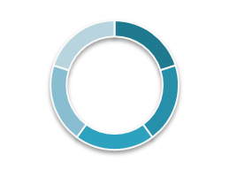
纵向体系，产销一体，数据导向
白玫瑰
供应链控制
SO
供应链资源
销售资源
客户
商业数据分析

Slide 16
网络技术提供用户洞察力
白玫瑰
客户面孔分析
购买行为
客单价
重要指标参数
关键指标分析
粘性 （pv，重复购买率）
交叉购买商品及品牌
客户购买潜能
基于大类/中类/小类的购买行为分析
运营节点漏斗分析
营销活动表
5W2H

Slide 17
躲在数据背后的
白玫瑰
内衣总销售额
12,000,000
9%
内衣购买客户数
110,000
-6%
每客户购买金额
￥109.09
16%
整站购买客户数
1,000,000
11%
客户渗透率
11%
-15%
每客户购买次数
1.15
-3%
每单购买金额
￥94.86
19%
每单件数
1.3
-4%
每件金额
￥72.97
24%

Slide 18
红旗不倒，彩旗飘飘
红玫瑰
白玫瑰
定位
成本构成
红玫瑰
白玫瑰
红玫瑰
白玫瑰
KPI
红玫瑰
白玫瑰
红玫瑰
白玫瑰

Slide 19
ROSE
RED
ROSE
WHITE
END

